Slide 1

软件工程
n
实验1：需求分析

Slide 2
内容简介
【实验目的】
理解需求诱导的过程。
掌握面向对象的功能模型——用例图的画法，掌握对具体用例场景的文字描述方法。
掌握面向过程的功能模型——数据流图的画法。
【实验内容】
本实验主要涉及到几项与需求分析相关的内容。具体实验内容包括：
绘制系统用例图，写出所有的用例规约。
绘制数据流图。

Slide 3
步骤1：需求讨论
需求诱导十原则：
倾听
有准备的沟通
需要有人推动
最好当面沟通
记录所有决定
保持通力协作
聚焦并协调话题
采用图形表示
继续前进原则
谈判双赢原则
以文字的形式，将项目需求以场景的形式分段描述出来。

Slide 4
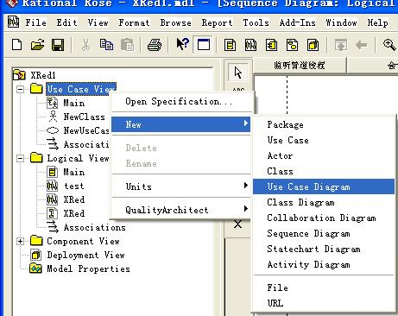
步骤2：Rose绘制用例图
1）新建用例图
在Browser窗口内的树形列表中选中Use Case包并右击，在弹出的快捷菜单中选择New →Use Case Diagram选项

Slide 5
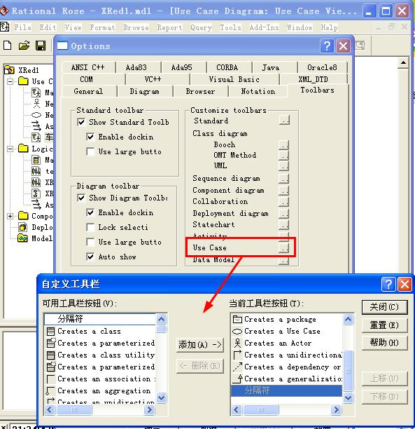
步骤2：Rose绘制用例图
编辑工具栏是可以自己设定的
选择菜单Views→Toolbars→Configure…选项，在窗口中的选择Use Case，弹出自定义工具栏窗口

Slide 6
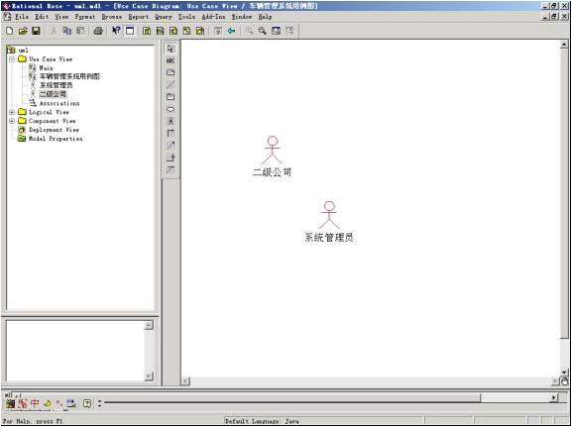
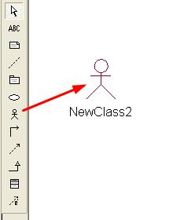
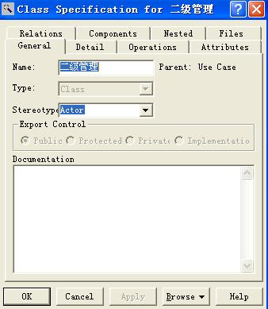
步骤2：Rose绘制用例图
2）建立用例中的角色
在工具栏中选中表示角色的图标，然后将鼠标移到用例图绘图区单击，即可建立一个名为NewClass的角色
建立角色并为角色命名

Slide 7
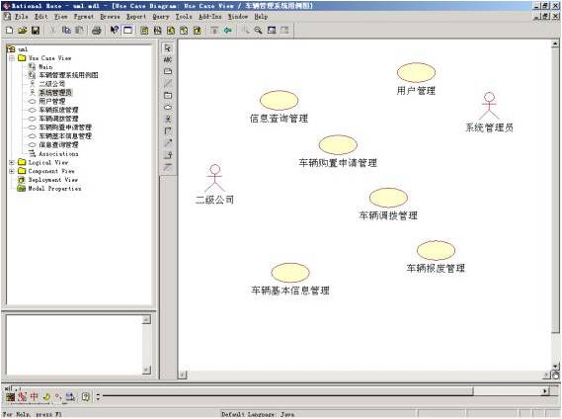
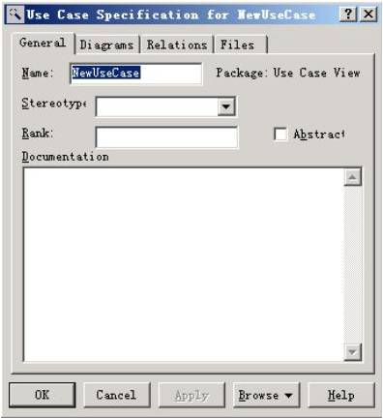
步骤2：Rose绘制用例图
3）建立用例
在工具栏中选中表示用例的图标，然后将鼠标移到用例图绘制区单击，即可建立一个名为NewUseCase的用例
用例定义对话框

Slide 8
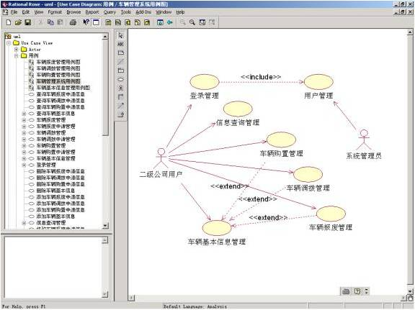
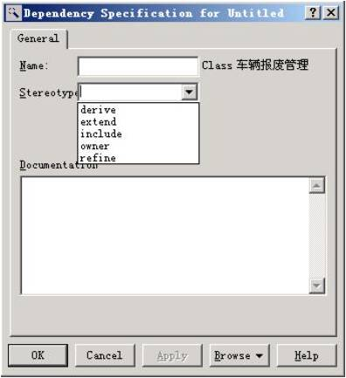
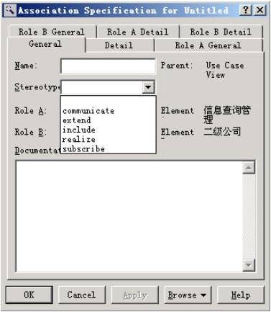
步骤2：Rose绘制用例图
4）建立角色和用例、用例和用例之间的联系
方法：在工具栏中选中表示关系的图标，点击起始点实体，按住鼠标左键，拉向目标用例。
系统在工具栏中提供了2种常用的联系，它们是用图标 表示的通信关系和用图标 表示的依赖关系。
对关系进行定义方法：在建立的关系上右击鼠标，点击“open specification”
通信关系定义对话框
依赖关系定义对话框

Slide 9
保存至其他文档:
edit-copy active diagram,然后在相应文档中粘贴

Slide 10
步骤3：书写用例规约
执行者 | 借阅人
前置条件 | 1.借阅人借阅证件在有效期内
 | 2.借阅人没有逾期未归还的图书
后置条件 | 1.创建借书定单
 | 2.更新借阅人借阅记录
主过程描述 | 1用户用借阅证提供的帐号登录系统，计算机显示我的图书馆界面
 | 2.用户选择查询图书，计算机显示查询界面
 | 3.用户按书名、作者、出版社查询，计算机显示查询结果
 | 4.用户可单选或多选书本，并确认借阅。计算机显示确认借阅图书清单。
 | 5.用户选择确认借阅，计算机显示借阅定单及费用
 | 6用户选择提交定单，计算机显示提交结果和定单号
 | 7.计算机执行后置条件。用例结束
分支过程描述 | 2.1.1用户选择查看原有定单，计算机执行4;
 | 4.1.1用户可单选或多选书本，放入借书篮，计算机显示借书篮现有内容
 | 4.1.2.1.1用户选择继续借书，计算机执行2；
 | 4.1.2.2.1用户选择提交借书篮，计算机执行4
 | 4.2.1 用户选择放弃，计算机执行2；
 | 6.1.1用户选择保存定单，计算机保存并执行1；
 | 6.2.1用户选择放弃，计算机执行1；
异常过程描述 | 1.1.1借阅证已过期，拒绝登录，用例结束
 | 1.2.1借阅人有逾期未归还书本，启动bu_归还图书用例
 | 5.1.1用户余额不足，计算机显示余额和所需金额
 | 5.1.2.1.1用户选择续费，启动bu_交纳借阅费用例
 | 5.1.2.2.1用户选择放弃，计算机执行1
业务规则 | 4.至少选择一本,至多选择三本
下表是一个用例规约范例。过程描述中的章节号标明每一个可能的活动。例如，4代表“用户可单选或多选书本，并确认借阅。计算机显示确认借阅图书清单”这个活动，而4.1.1代表第4步的第一个可选分支的第一步，4.1.2.1.1代表第4步的第一个可选分枝的第二步中的第一个可选分支的第一步。

Slide 11
步骤4：采用VISIO工具分层绘制数据流图
在VISIO绘制数据流图的步骤：
在“文件”菜单上，依次指向“新建”、“业务”或“流程图”，然后单击“数据流图表”。
从“数据流图表形状”中提供了“数据流程”、“外部交互方”、“数据存储”等符号。
可用带流向的直线或曲线箭头表示“数据流”，用“基本形状”里的“圆角矩形”表示“系统”。
保存至其他文档:
另存为其他格式,如windows位图,tag图像格式等,在其他文档插入即可

Slide 12
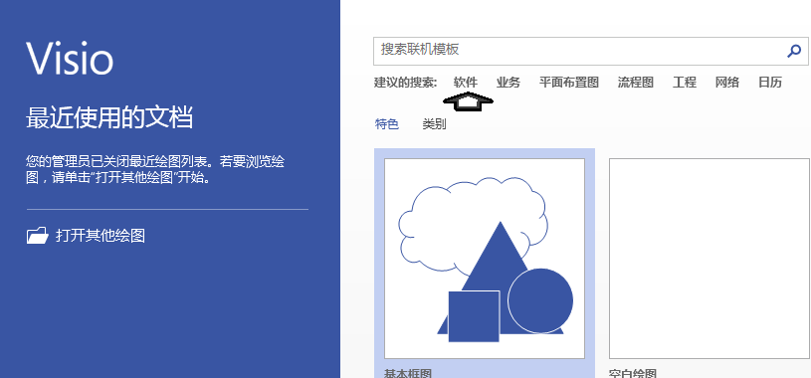
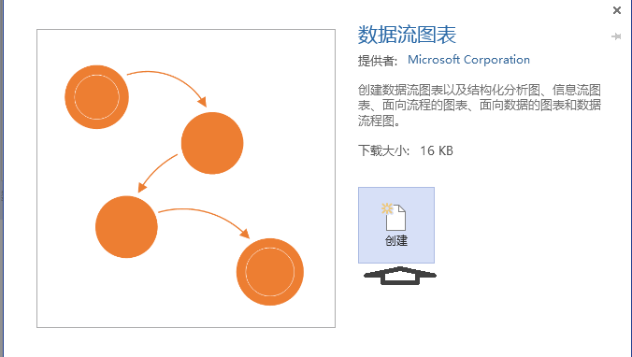
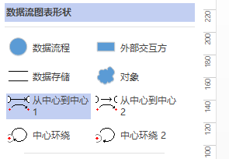
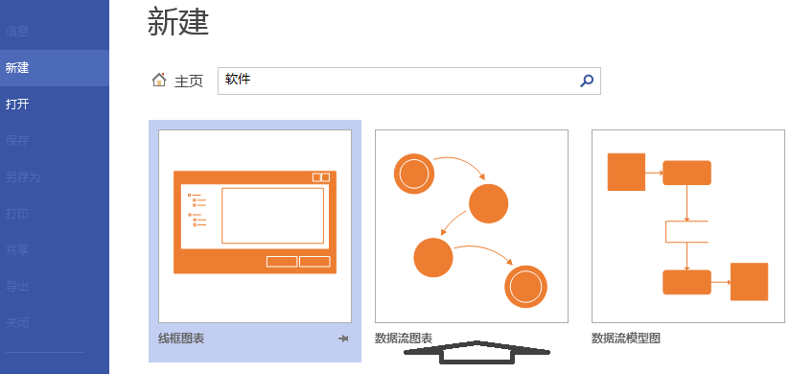
步骤4：采用VISIO工具分层绘制数据流图

Slide 13
【实验报告】
按组提交报告（电子档和纸质档各一份），由组长对组员的贡献进行打分（百分制）并附于报告末尾。
报告中以文字形式描述步骤1、3的过程，以文字结合截图的形式描述步骤2、4的过程。

